Slide 1
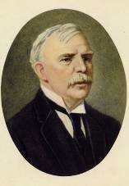
«Все науки делятся на физику и коллекционирование марок»
- Эрнест Резерфорд (Нобелевский лауреат).
Знаем ли мы физику?
(конкурс знатоков).

Slide 2
Счастлив в наш век, кому победа Далась не кровью, а умом, Счастлив, кто точку Архимеда Умел сыскать в себе самом.
Все известно вокруг, тем не менее На земле еще много того Что достойно, поверь, удивления. Изумления твоего.

Slide 3
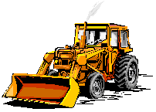

Slide 4
1.Стучат, стучат,
Не велят скучать,
Идут, идут,
А всё тут и тут.

Slide 5
2.Длинной шеей поверчу,
Груз тяжёлый подхвачу,
Где прикажут положу,
Человеку я служу.

Slide 6
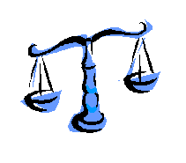
3.Две сестры качались,
Правды добивались.
А когда добились,
То остановились.

Slide 7
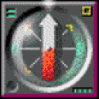
4.Качается стрелка
Туда и сюда.
Укажет нам север
И юг без труда.

Slide 8
5.Два колёсика подряд,
Их ногами вертят,
А поверх торчком
Сам хозяин крючком.

Slide 9
6.В нашей комнате одно
Есть волшебное окно.
В нём летает чудо–птица,
Бродят волки и лисица.

Slide 10
7.Два соседних колеса
Собирают голоса.
Друг от друга тянут сами
Поясочки с голосами.

Slide 11
8.У песочных ям,
У горы крутой
Стоит великан
С железной рукой.

Slide 12
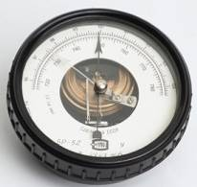
9.На стене висит тарелка,
По тарелке ходит стрелка.
Эта стрелка наперёд
Нам погоду узнаёт.

Slide 13
10.Несётся и стреляет,
Ворчит скороговоркой.
Трамваю не угнаться
За этой тараторкой.

Slide 14
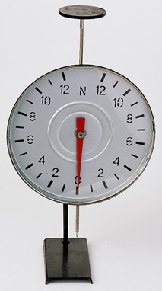

Slide 15
Составьте из букв слова динамометр
слова – существительные, связанные с физикой!

Slide 16
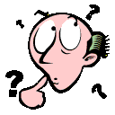

Slide 17
Билет №1
Физика – слово:
русское
немецкое
греческое
латинское.

Slide 18
Билет №2
Инерция – слово:
Русское
французское
греческое
латинское.

Slide 19
Билет №3
Пробирка – слово:
Французское
Русское
Латинское
Итальянское.

Slide 20
Билет №4
Молекула – слово:
Русское
Немецкое
Французское
Латинское.

Slide 21
Билет №5
Литр – слово:
Литовское
Русское
Греческое
Французское.

Slide 22
Билет №6
Ламбда – буква:
Русская
Французская
Латинская
Греческая.

Slide 23
Билет №7 Фотография – слово: 1)русское 2) немецкое 4)латинское.
3) греческое

Slide 24
Билет №8 Велосипед – слово: 1)Русское 2)Немецкое 3)Французское
4) Латинское

Slide 25
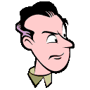

Slide 26
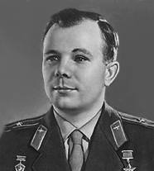
Претендентов на поездку было много, но выбор пал на него.
Это кругосветное путешествие он совершил в одиночку.
Сын крестьянина, учащийся ремесленного училища, рабочий, курсант аэроклуба.
Ему принадлежит историческая фраза «Поехали!», сказанная перед стартом.
Первый в мире человек совершивший полёт в космос.
Гагарин Ю.А.

Slide 27
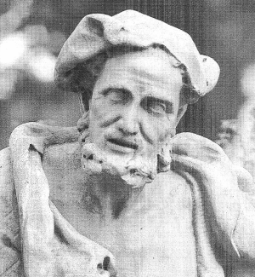
Он жил в IV в. до н.э.
Он был воспитателем Александра Македонского.
Его учения относятся ко всем областям знаний того времени.
Его учение господствовало в науке около 100 лет.
Он ввёл в науку слово «физика».
Аристотель

Slide 28
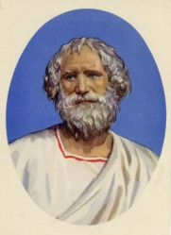
Он один из первых учёных, работавших на войну.
Он крупный изобретатель, живший ещё до нашей эры.
Он изобрёл рычаг.
С одним из его открытий мы сталкиваемся регулярно, купаясь в ванной.
По легенде, ему принадлежит возглас «Эврика!», который прозвучал вслед за сделанным им открытием.
Архимед

Slide 29
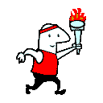

Slide 30
Сила, с которой Земля действует на тело.
Имя Ломоносова.
Сколько секунд в одном часе.
Когда масса килограммовой гири больше, летом или зимой?
Самое распространённое вещество на Земле, состоящее из атомов водорода и кислорода.
Линия, по которой движется тело.
Единица измерения силы.
Микрочастица, образованная из атомов.
Явление сохранения скорости тела при отсутствии действия на него других тел.
Прибор для измерения объёма жидкостей.
Одна шестидесятая минуты.
Единица измерения массы.

Slide 31
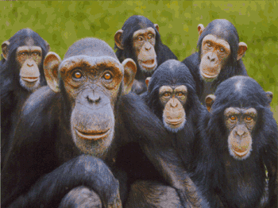
VI Тур
Физический диктант
Думаем!

Slide 32
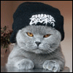
Физический диктант Размышляем.. Порох, клубы пара, весы, вода, сила, ракета, масса, маятник, энергия, динамометр, цилиндр, термометр, кусок льда, объем, время, ртуть, плавление, лед, мензурка, водяной пар, рулетка.

Slide 33
Физическое тело | Вещество | Физическая величина | Прибор
Клубы пара Ракета Маятник Цилиндр Кусок льда | Порох Вода Ртуть Лед Водяной пар | Сила Масса Энергия Объем Время | Весы Динамометр Термометр Мензурка Рулетка

Slide 34
VII Тур Эксперимент шашки пантомима шарик с водой в банке фото

Slide 35
Заметили ли вы, что в течение 1часа пролетели в пространстве около 80 000км? А почему не заметили? Ведь расстояние-то немалое – две «кругосветки» !

Slide 36
Кроссворд
 | 1
 |  | 2
3
 |  | 4
 |  | 5

Slide 37
1. Длина траектории, по которой движется тело. 2. Изменение с течением времени положения тела относительно других тел. 3. Линия движения тела. 4. Прибор для отсчета времени. 5. Явление сохранения скорости тела при отсутствии действия на него других тел. Ключевое слово:

Slide 38
Поздравляем победителей!

